Slide 1
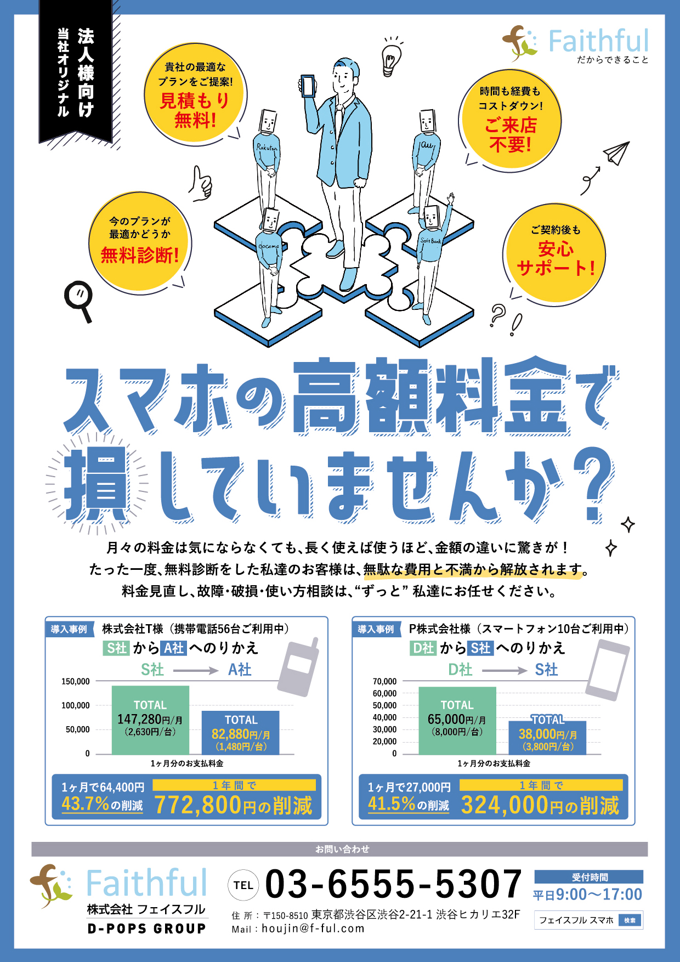
【推薦の言葉】
今まで使用していたチラシを一新したいと思い、
宮下さんに作成を依頼しました。
こんな感じにしたい。
というイメージイラストや内容をお伝えしたところ、
■イラストの表情があった方が良いと思います。
■メインカラーを水色にするなどでデザインを調和させます。
など案をいただき、
こちらの要望もしっかりと反映させながら
インパクトのあるキャッチコピーも提案していただきました。
伝えたかった内容がきれいに収まり、見やすくイメージ通りの
チラシができたので、とても満足しています。
イメージを分かりやすく形にしていただける
宮下さんを私は推薦します。
法人携帯の総合代理店 荒井彩歌

